Slide 1
Spotkanie 2: 10.03.2014
Studium przypadku:
Przykłady dobrych praktyk
w londyńskich muzeach.

Slide 2
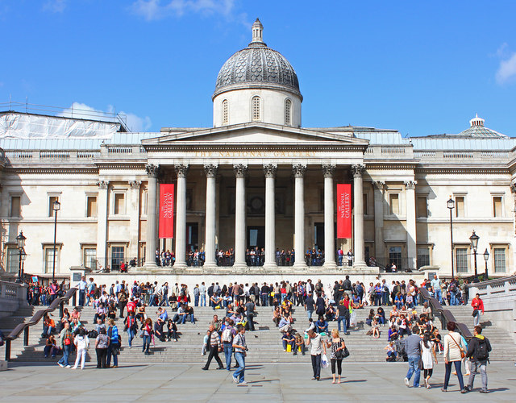
National Gallery, Londyn

Slide 3
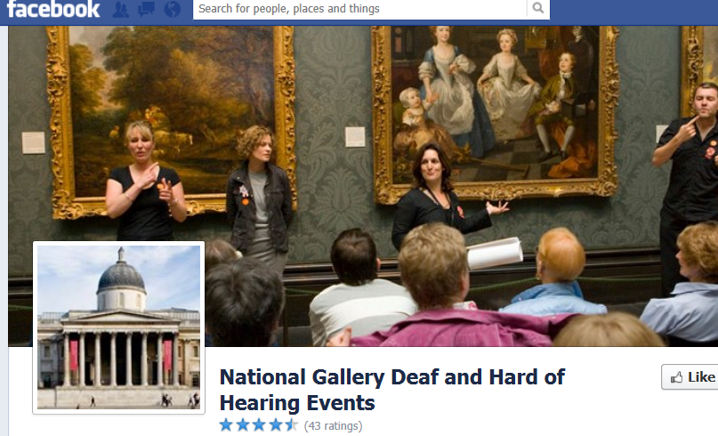
Wykorzystanie portali społecznościowych: strona na facebooku poświęcona osobom niesłyszącym i niedosłyszącym

Slide 4
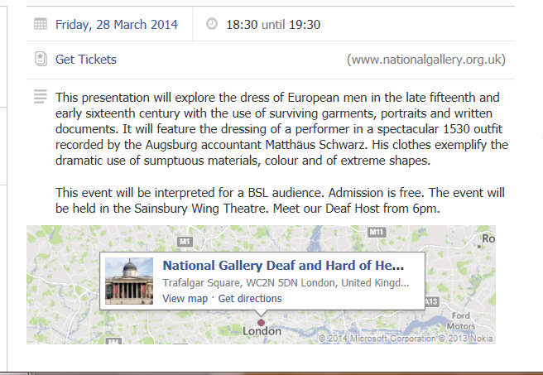
Szczegóły wydarzenia

Slide 5
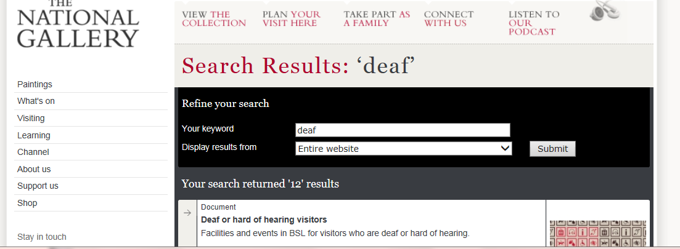
Łatwe wyszukiwanie dzięki słowom kluczowym
Wyniki wyszukiwania prowadzą wprost do wydarzeń skierowanych do osób niesłyszących
i niedosłyszących.

Slide 6
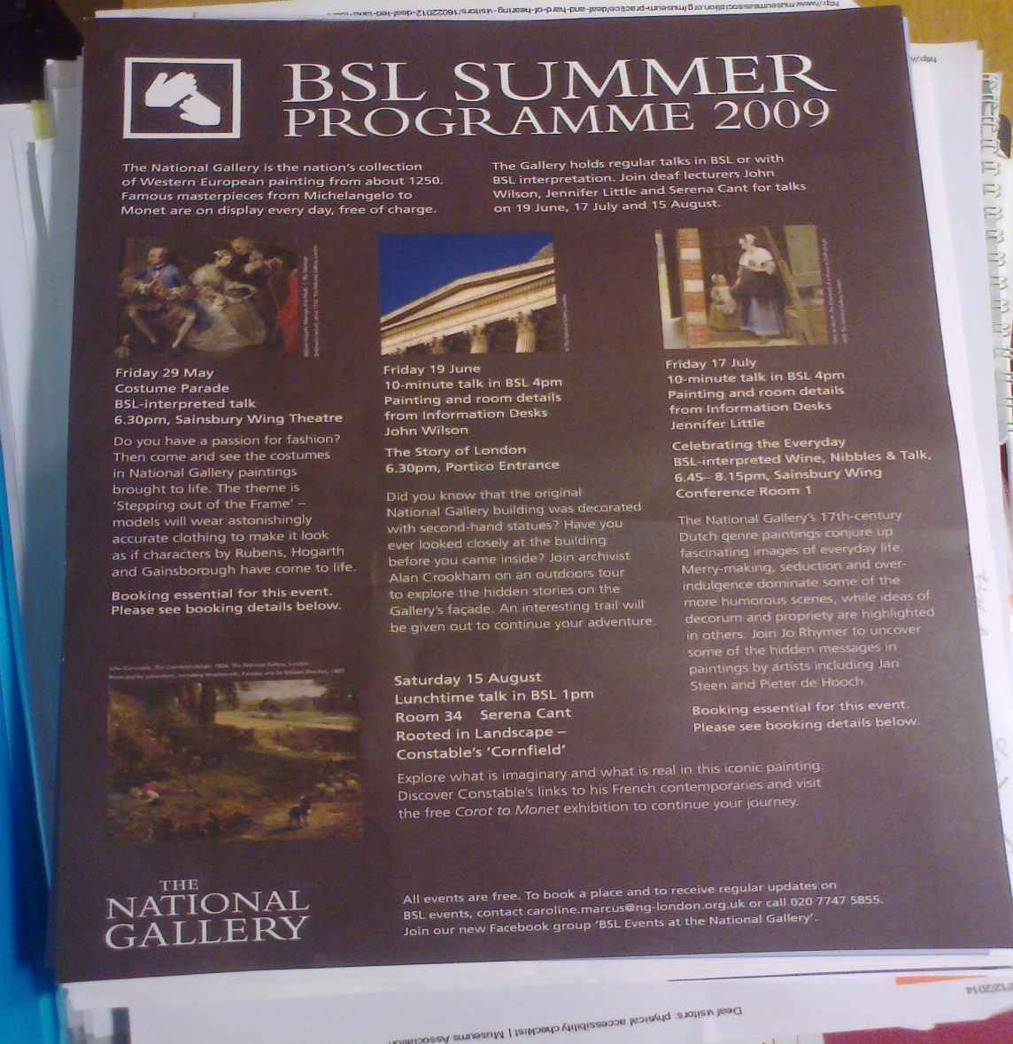
Zróżnicowany program: zwykłe wydarzenia w National Gallery są dostępne dla osób niesłyszących, a także odbywają się specialne wydarzenia dedykowane jedynie osobom niesłyszącym.
Warto zauważyć,
że tego samego dnia odbywa się zarówno 10-minutowy wykład
w języku migowym, jaki i inne wydarzenie w języku migowym.

Slide 7
Różnorodność: wybór nie tylko rodzaju wydarzenia, lecz także wybór prelegenta
Eksperci w National Gallery – osoby niesłyszące także pragną dostępu do ekspertów!
Eksperci prowadzący prelekcje dla osób niesłyszących.

Slide 8
Różnorodność:
Wydarzenia w języku migowym,
lub tłumaczone na język migowy.
*nowość* wykłady z napisami

Slide 9
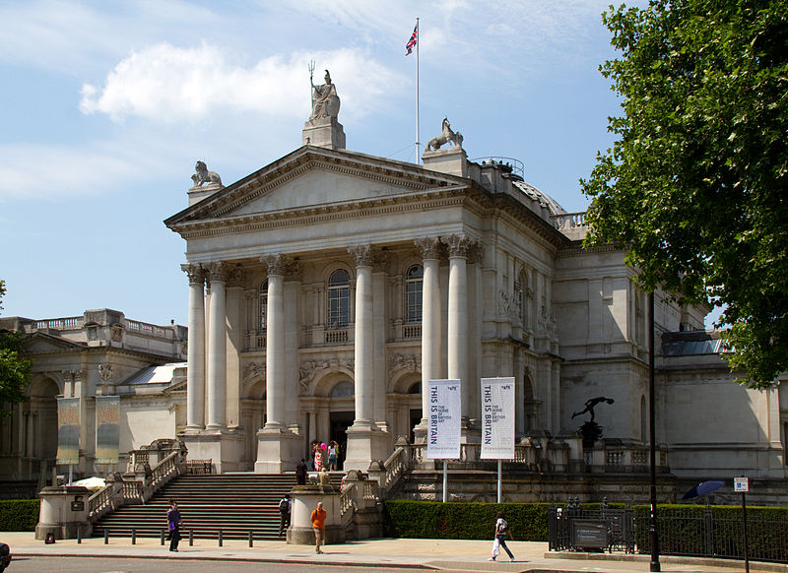
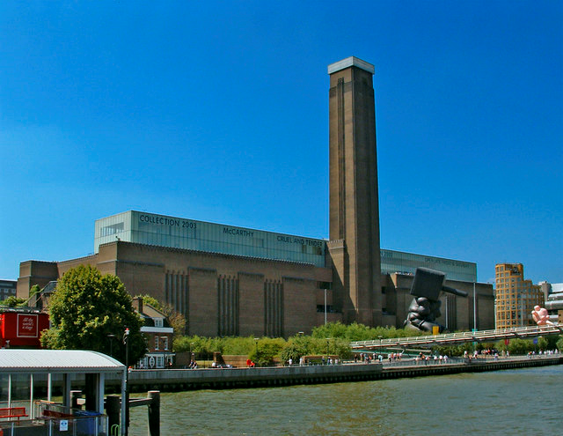
Tate Britain
Tate Modern
Źródło: Wikimedia Commons
Źródło: Wikimedia Commons

Slide 10
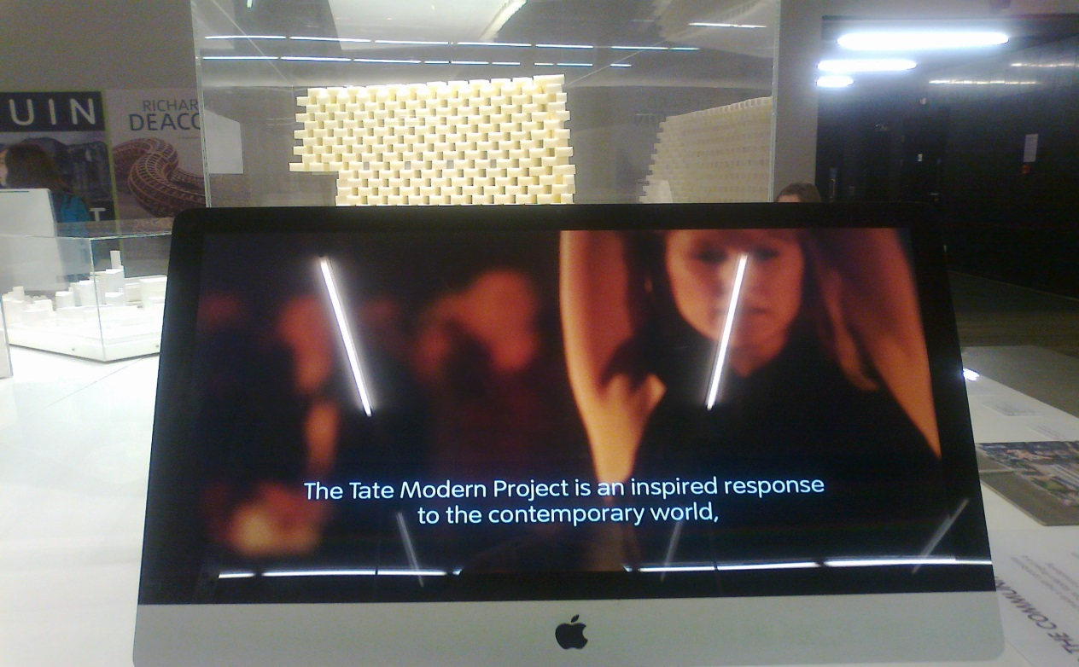
Tate Modern
Nawet filmy dotyczące dodatkowych wydarzeń są z napisami.

Slide 11
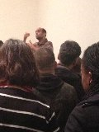
Wykładowca prowadzący wykład w języku migowym
Ten typ wykładu jest bardzo powszechny –publiczność jest bardzo liczna.
Za zgodą Marcusa Dickey’a Horley, Tate

Slide 12
Różnorodność programowa
Język migowy z tłumaczeniem mówionym (voiceover)
Słyszący wykładowcy prowadzą prezentacje tłumaczone na języka migowy i są wybierani pod kątem umiejętności prowadzenia wykładu
w sposób przystępny dla osób niesłyszących.

Slide 13
Szkolenie liderów
kursy ArtSigns w latach 2001, 2003, 2005 kurs Signing Art w roku 2012
Kursy dla osób niesłyszących prowadzone w języku migowym
mające na celu naukę umiejętności prowadzenia prezentacji i prelekcji.

Slide 14
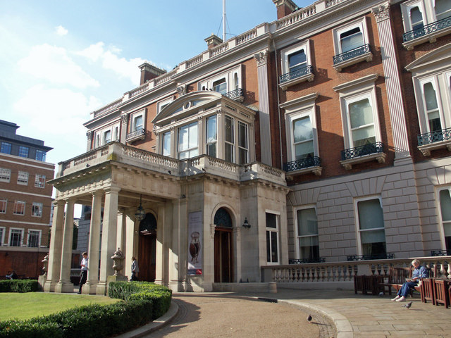
Wallace Collection, Londyn

Slide 15
Deaf Visions
Od samego początku program ma wyróżniający się logotyp; zwrócenie uwagi na przeważającą rolę wzroku
u osób niesłyszących.

Slide 16
Różnorodnosć także jest kluczem – wydarzenia są planowane z uwzględnieniem różnych metod przekazu:
BSL [Brytyjski Język Migowy]
SSE (Sign Supported English) [System Językowo-Migowy]
Lipspeaking [Czytanie z ruchu warg]
ALBO korzystają z kilku metod przekazu jednocześnie.

Slide 18
Jedne wydarzenia mają miejsce późnym popołudniem, a inne już po zamknięciu galerii dla zwiedzających.
Wiele innych galerii stosuje podobne praktyki.

Slide 20
Dwie część większości wydarzeń:
Część praktyczna (warsztat kreatywności)
Prelekcja albo zwiedzanie
z przewodnikiem
Ten model także przyjął się w wielu muzeach.

Slide 21
Lider ustawicznego rozwoju zawodowego.
2009: Kurs Prezenterzy Sztuk dla niesłyszących – dla pracujących niesłyszących prezenterów
Sharing Day’ 2011 – warsztaty dla niesłyszących wykładowców, tłumaczy
i lipspeakerów oraz dla pracowników muzeum

Slide 22
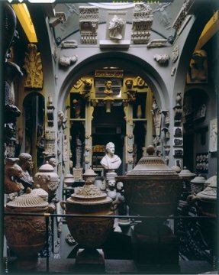
Muzeum Sir Johna Soane’a

Slide 23
Trudności dla grup osób niesłyszących
zwiedzających z przewodnikiem:
Bariery architektoniczne
Oświetlenie
Względy konserwacji eksponatów – unikanie kontaktu z eksponatami.

Slide 24
Rozwiązaniem okazała się sala edukacyjna, która ma dobre oświetlenie
i małą, intymną przestrzeń, zapewniającą dobrą widoczność.
Niesłyszący goście biorą udział
w prelekcji dotyczącej wybranego aspektu wystawy, a potem mogą samodzielnie zwiedzać muzeum.

Slide 25
Jeden prowadzący, który prezentuje dane wydarzenie publiczności każdego rodzaju.
Niesłyszący pracownicy muzeum cieszą się, że mogą pracować
z publicznością każdego rodzaju.

Slide 26
Streszczenia
We wszystkie omawianych muzeach (a także w wielu innych) osoby niesłyszące otrzymują streszczenia, które są kolejnym elementem ułatwiającym dostęp do ekspozycji.

Slide 27
Walks and Talks
dla Osób Czytających z ruchu warg

Slide 28
Notes:
Example of publicity flyer

Slide 29
Format:
Część „Talks” [prezentacja] umożliwia zwiedzanie z przewodnikiem miejsca albo obszaru.
Współpraca przewodnika z lipspeakerem.

Slide 30
Wiele wyzwań:
Przewodnicy muszą zwolnić, bo czytający z ruchu warg nie są w stanie patrzeć jednocześnie na nich i na dany eksponat.
Znajdowanie bezpiecznych miejsc, by się zatrzymać – teren, korek itp.

Slide 31
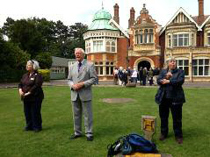
Bletchley Park
© NADP Network magazine

Slide 32
Knole
© NADP Network magazine

Slide 33
W artykule dotyczącym zwiedzania muzeum w Knole można przeczytać, że goście muzeum cieszyli się, że filmy były z napisami i że było tłumaczenie na język migowy.
Dzięki temu mogli oni samodzielnie zwiedzać całe muzeum już po zwiedzaniu
z przewodnikiem.
Magazym NADP Network, Nr 111, 2013

Slide 34
Takie zwiedzanie z przewodnikiem pozwala odkryć problemy, z jakimi
w miejscach historycznych borykają się osoby niesłyszące – zarówno te, posługujące się językiem migowym,
jak i te czytające z ruchu warg –
łącznie z problemami, które pojawiają się w razie deszczu!

Slide 35
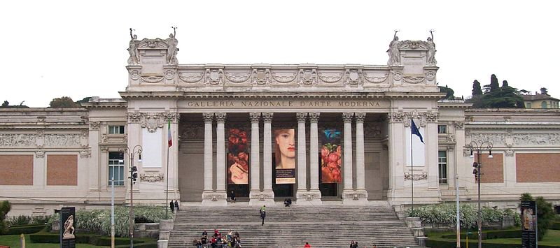
Rzym: Galleria nazionale d’arte moderna

Slide 36
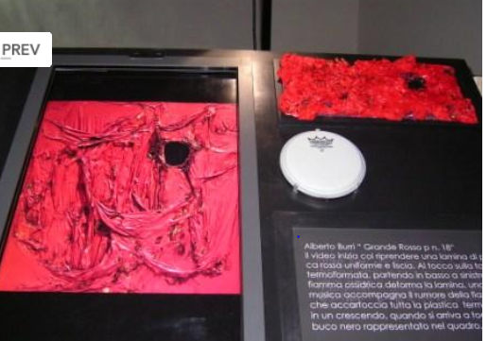
Interaktywne multimedia zarówno dla osób niewidomych jak i dla osób niesłyszących.

Slide 37
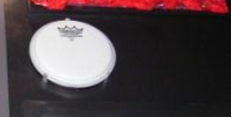
Tajemniczy przedmiot!
Brak instrukcji
w jakimkolwiek języku
Ten panel obok przedmiotu miał być panelem video
z tłumaczeniem w języku migowym.
Nie działał.

Slide 38
Wniosek:
Dobrze skonstruowane programy muzeów są różnorodne pod względem tematów, sposobów komunikacji, osób prezentujących i rodzajów wydarzeń.

